Slide 1

AUDITORIAS NO PROGRAMA DE AQUISIÇÃO DE ALIMENTOS
PAA

Slide 2
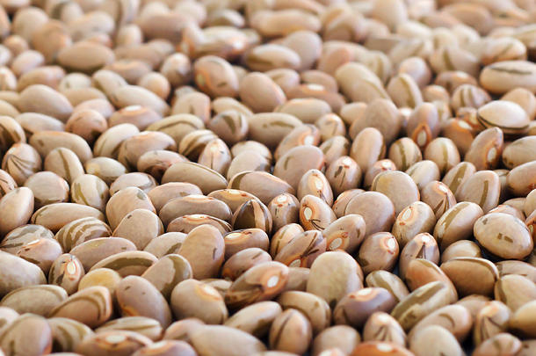
Sumário
Trabalhos realizados pelo TCU
  Motivação
  Constatações
  Deliberações
  Próximos passos

Slide 3
Porque o TCU avaliou o PAA?

Slide 4

Materialidade
R$ 3,6 bilhões – PAA/CDS - Conab
(2003 - 2015)
R$ 6,8 bilhões – PAA Total
(2007 - 2018)

Slide 5
Relevância
Incentivar a agricultura familiar
Promover acesso à alimentação

Slide 6
Como o TCU avaliou o PAA?

Slide 7

  Auditorias de Conformidade
  nos estados - 2013/2017
  Auditoria Operacional
  na Conab - PAA/CDS - 2017
  Auditoria de Conformidade
  na Sead - DAP - 2018

Slide 8
Compra com Doação Simultânea
CDS/PAA

Slide 9
Auditorias de Conformidade
Acordão | Estado
4200/2014-TCU-1ª Câmara | Minas Gerais
1744/2015-TCU-Plenário | Bahia e Sergipe
4635/2015-TCU-1ª Câmara | São Paulo
7248/2016-TCU-1ª Câmara | Paraná
462/2017-TCU-1ª Câmara | Rio Grande do Sul
723/2017-TCU-1ª Câmara | Santa Catarina
2186/2017-TCU-Plenário | Maranhão

Slide 10
2017

Slide 11
Distribuição de recursos
Incentivar a agricultura familiar – geração de renda
Promover acesso à alimentação – segurança alimentar
Ausência de critérios objetivos
Agravamento de diferenças regionais
Compromete as finalidades do PAA

Slide 12
Regularidade de beneficiários
Ocorrências 2012/2015 | Indícios de irregularidade
Falecidos | 9,7% Beneficiários fornecedores
Área superior a 4 módulos fiscais
DAPs inexistentes ou não ativas
Renda bruta anual superior
Prejuízo potencial R$ 96 milhões

Slide 13
Deliberação

Slide 14
Acórdão 646/2017-TCU-Plenário
Conab | MDS, Conab e GGPAA
Estabeleça controles internos adicionais nos processos do PAA/CDS | Desenvolvam, regulamentem e apliquem critérios de alocação dos recursos entre os estados de modo a cumprir os objetivos e finalidades do PAA

Slide 15

2018

Slide 16
Controles insuficientes na emissão da DAP em 11 programas
PAA - 2007 a 2017
Valores aplicados | R$ 6,8 bilhões
Valores em risco | R$ 478 milhões - unidades familiares
 | R$ 207 milhões - pessoas jurídicas

Slide 17
Deliberação

Slide 18
Acórdão 1197/2018-TCU-Plenário
Sead
Estabeleça procedimentos para validação das informações apresentadas na emissão de DAP, a exemplo do cruzamento de dados com as bases de dados de sistemas governamentais e dos programas e políticas da agricultura familiar

Slide 19
Painel da Agricultura Familiar
Analisar a evolução temporal da aplicação dos recursos e sua distribuição geográfica
Analisar indícios de inconformidades na emissão de DAPs, por meio do cruzamento dos dados
Verificar impacto no acesso aos programas e políticas da agricultura familiar

Slide 20
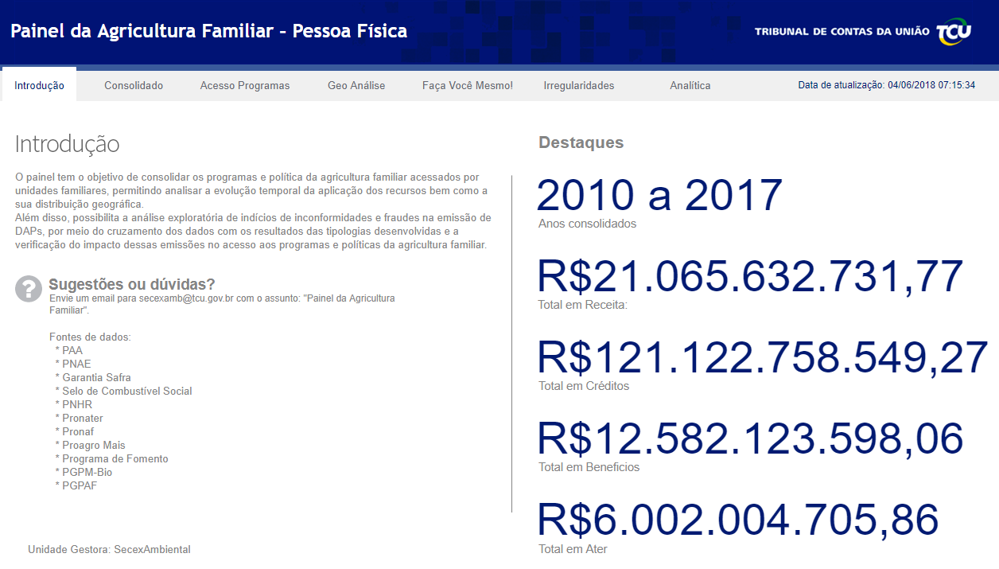

Slide 21
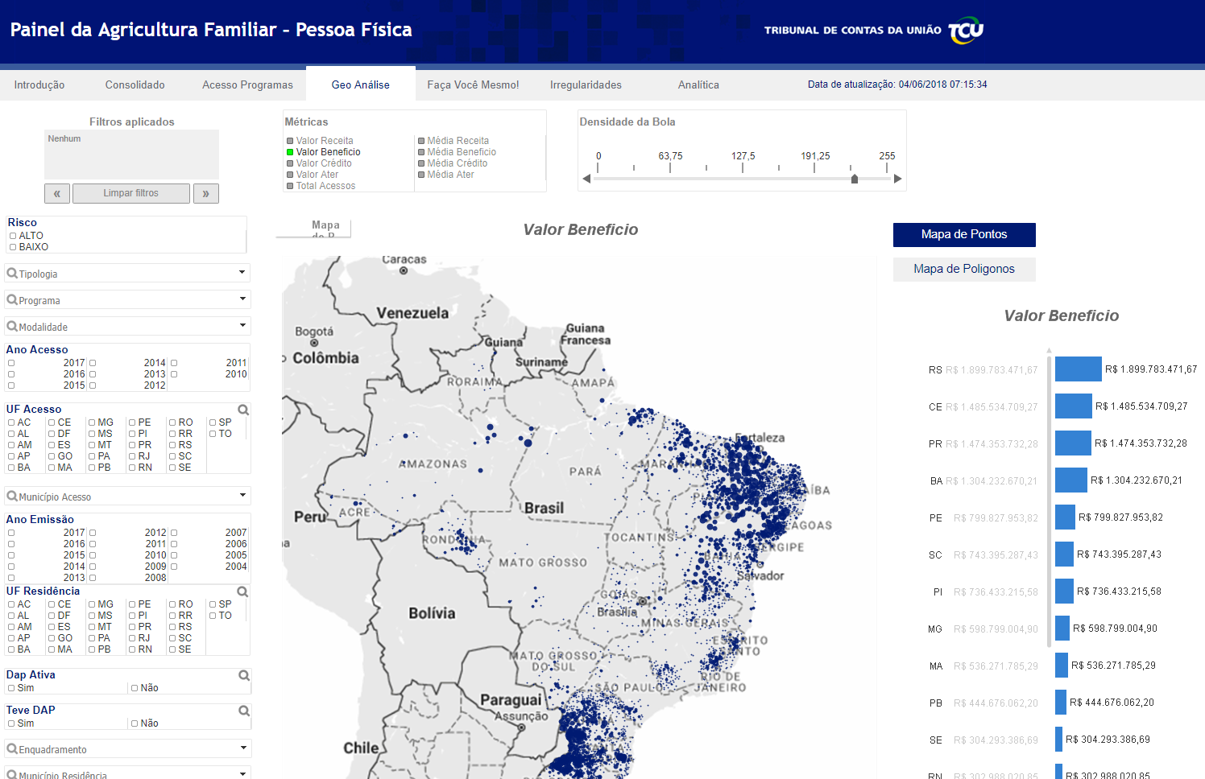

Slide 22
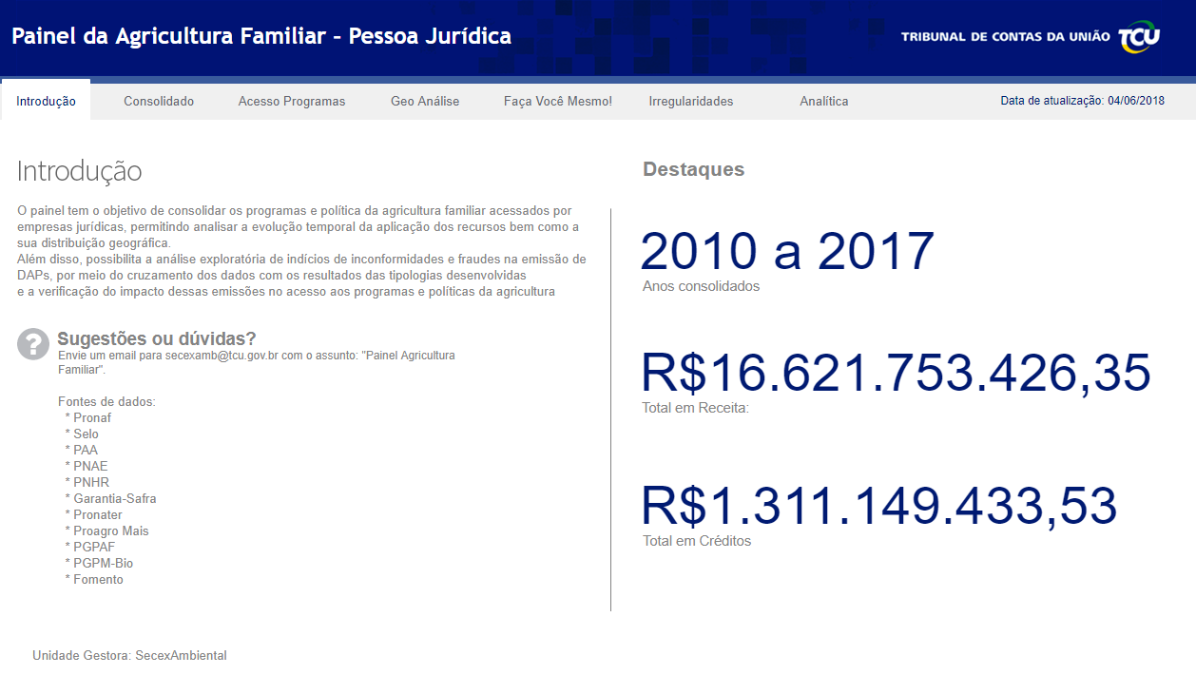

Slide 23
Créditos
Imagens
Google Images
Obrigado
SecexAmbiental

